Slide 1
Реализация проекта «Ментор-наставник» в 2022-2023 учебном году
ГАПОУ РС (Я)
«Якутский педагогический колледж им. С.Ф. Гоголева»
Школьное отделение

Slide 2
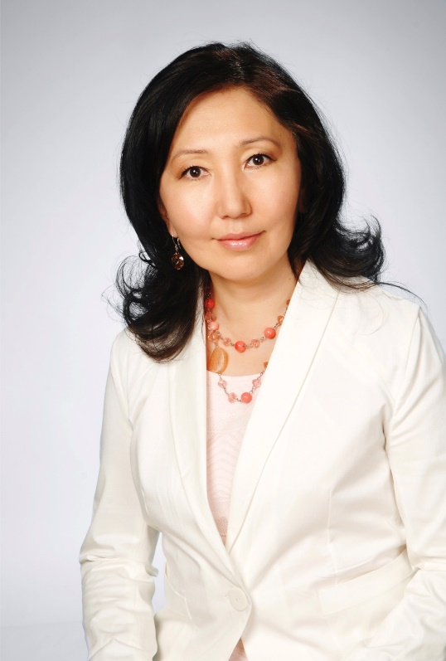
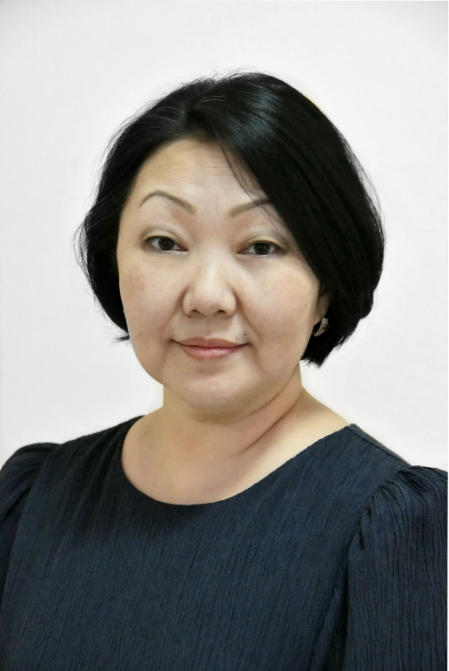
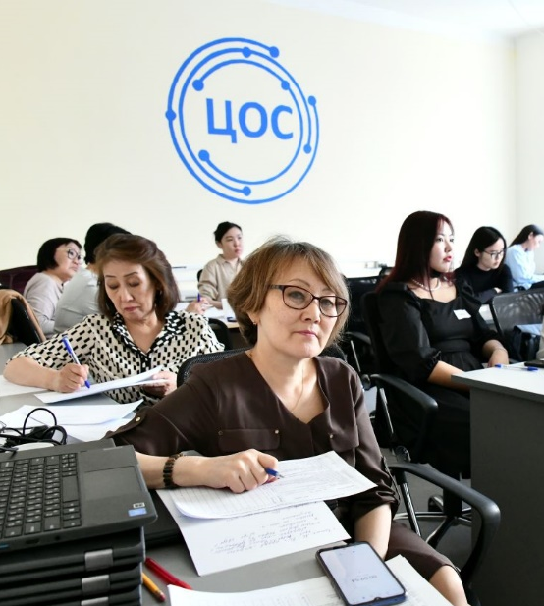
Команда под проекта «Ментор-наставник»
Атласова Мария Руслановна
Баишева Наталья Егоровна
Находкина Мария Дмитриевна
Фадеева Парасковья Викторовна
Федорова Маргарита Гаврильевна

Slide 3
Проблематика разработки подпроекта
Содержание, технологии, управление и инфраструктура педагогического образования требуют постоянной трансформации, связанной с изменениями, происходящими в системе начального общего образования, с необходимостью обеспечивать опережающие темпы изменений системы подготовки педагогических кадров.
Сохраняются проблемы, препятствующие обеспечению качества педагогических кадров.
Для решения данных проблем необходимо реализовывать комплекс мероприятий, связанный не только с совершенствованием системы подготовки педагогических кадров, но и с мерами поддержки педагогов на начальном этапе жизненного цикла профессии.

Slide 4
Цель
создание условий для профессионального становления и саморазвития выпускников школьного отделения, работающих в школах республики, имеющих педагогический стаж до 5 лет.
Задачи
сопровождение развития профессиональных компетенций, метакомпетенций и ценностей молодых учителей начальных классов, выпускников школьного отделения через неформальное взаимообогащающее общение, основанное на доверии и партнерстве;
Инновационность
Развитие и популяризация движения наставничества для того, чтобы у каждого молодого выпускника педагогического колледжа на безвозмездной основе была возможность свободного доступа к методической помощи наставника по вопросам методики, воспитания, ИКТ технологии, педагогической технологии, нормативной документации педагога в условиях реализации ФГОС НОО.
организация методической поддержки молодых учителей начальных классов, обеспечивающей профессиональное развитие, качество результатов их педагогической деятельности в соответствии с требованиями ФГОС НОО;
содействие для раскрытия личностного, творческого, профессионального потенциала молодых учителей, поддержка формирования и реализации индивидуальной траектории развития.

Slide 5
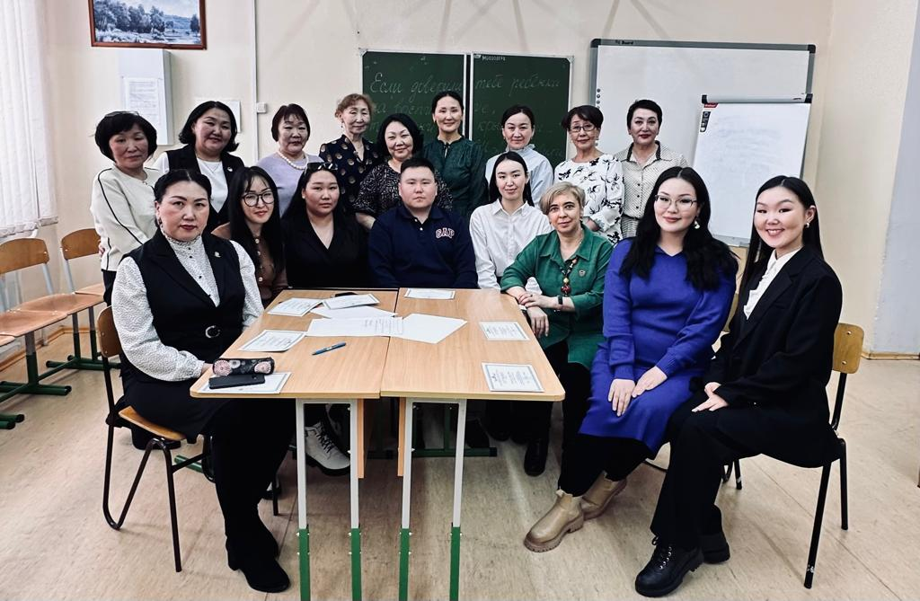
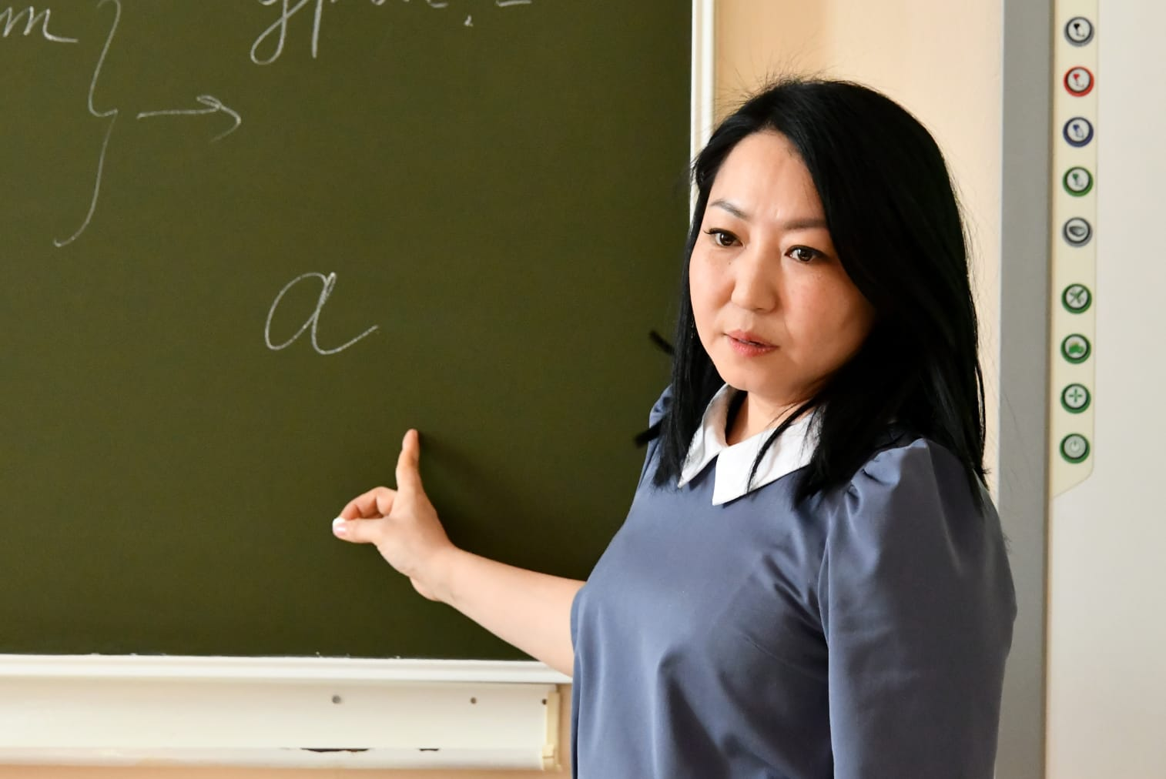
Задача №1. Создание условий для развития профессиональных компетенций, метакомпетенций и ценностей молодых учителей начальных классов, выпускников школьного отделения через неформальное взаимообогащающее общение, основанное на доверии и партнерстве.
Мероприятие №1. Встречи молодых учителей со студентами школьного отделения «Личностно-профессиональные компетенции учителя начальных классов»

Slide 6
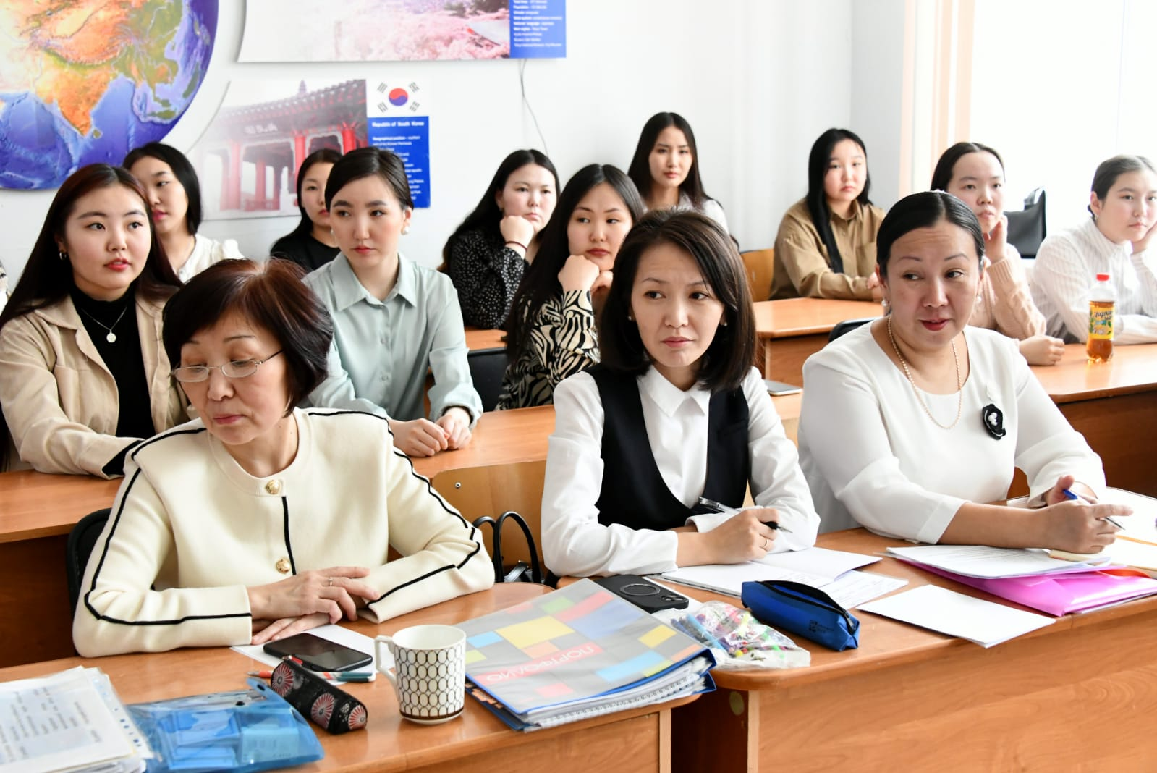
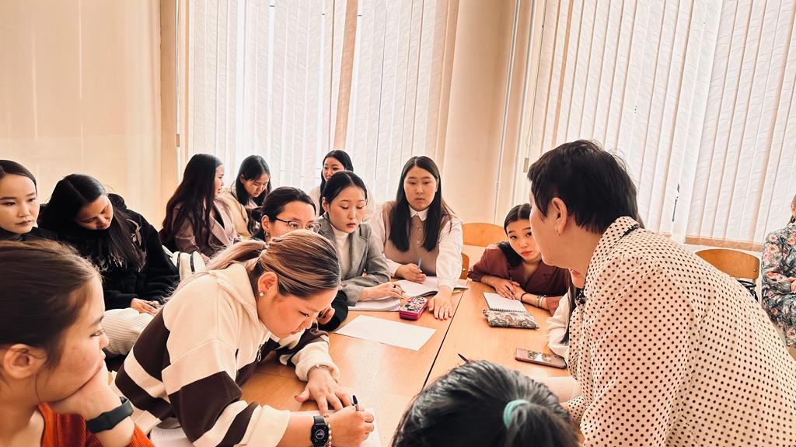
Задача №1. Создание условий для развития профессиональных компетенций, метакомпетенций и ценностей молодых учителей начальных классов, выпускников школьного отделения через неформальное взаимообогащающее общение, основанное на доверии и партнерстве.
Мероприятие №2. Педагогическая дискуссия между студентами-выпускниками, молодыми учителями и опытными педагогами «Молодой классный руководитель: вызовы, проблемы, пути решения». Модератор – Васильева Н.Д., преподаватель Школьного отделения

Slide 7
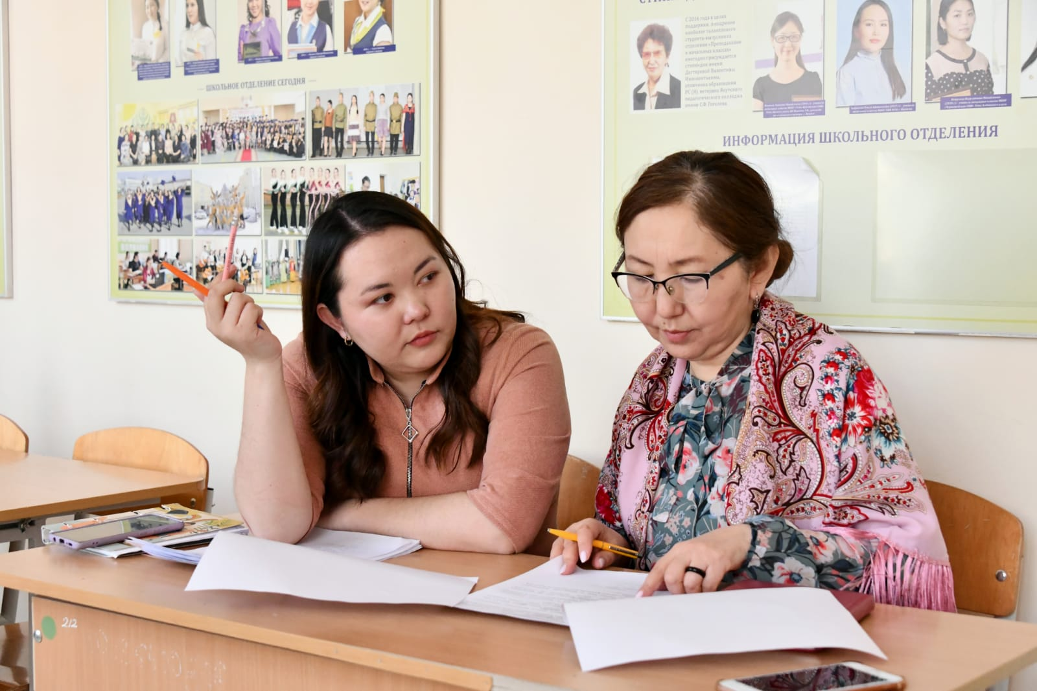
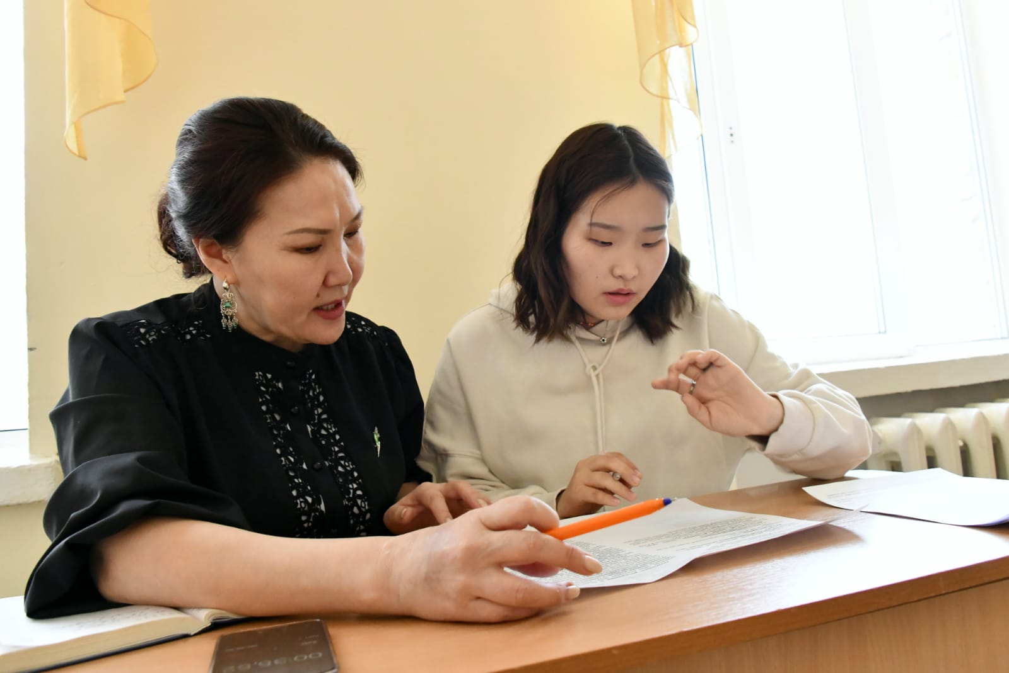
Задача №2. Организация методической поддержки молодых учителей начальных классов, обеспечивающей профессиональное развитие, качество результатов их педагогической деятельности в соответствии с требованиями ФГОС НОО.
Мероприятие №4. Скоростное консультационное наставничество. Консультации для молодых учителей по теме
«Я иду на открытый урок»
Проведено консультаций: 12
Охвачено молодых специалистов: 8
Привлечено наставников: 5

Slide 8
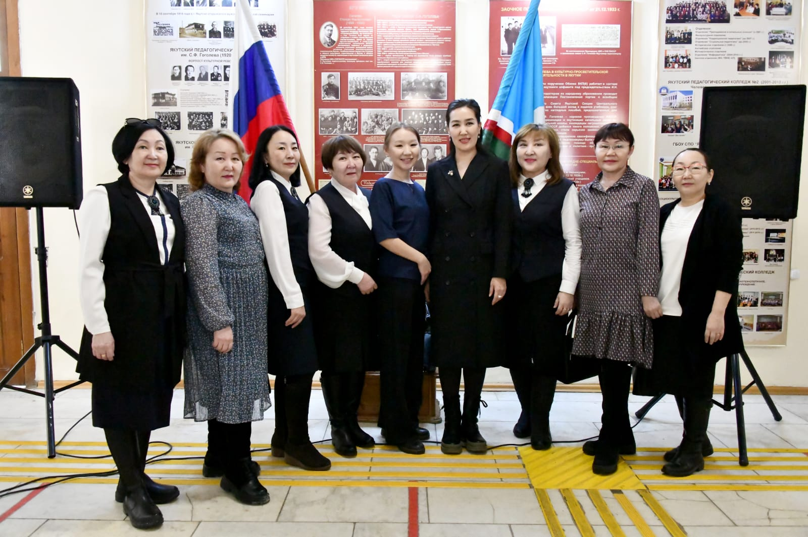
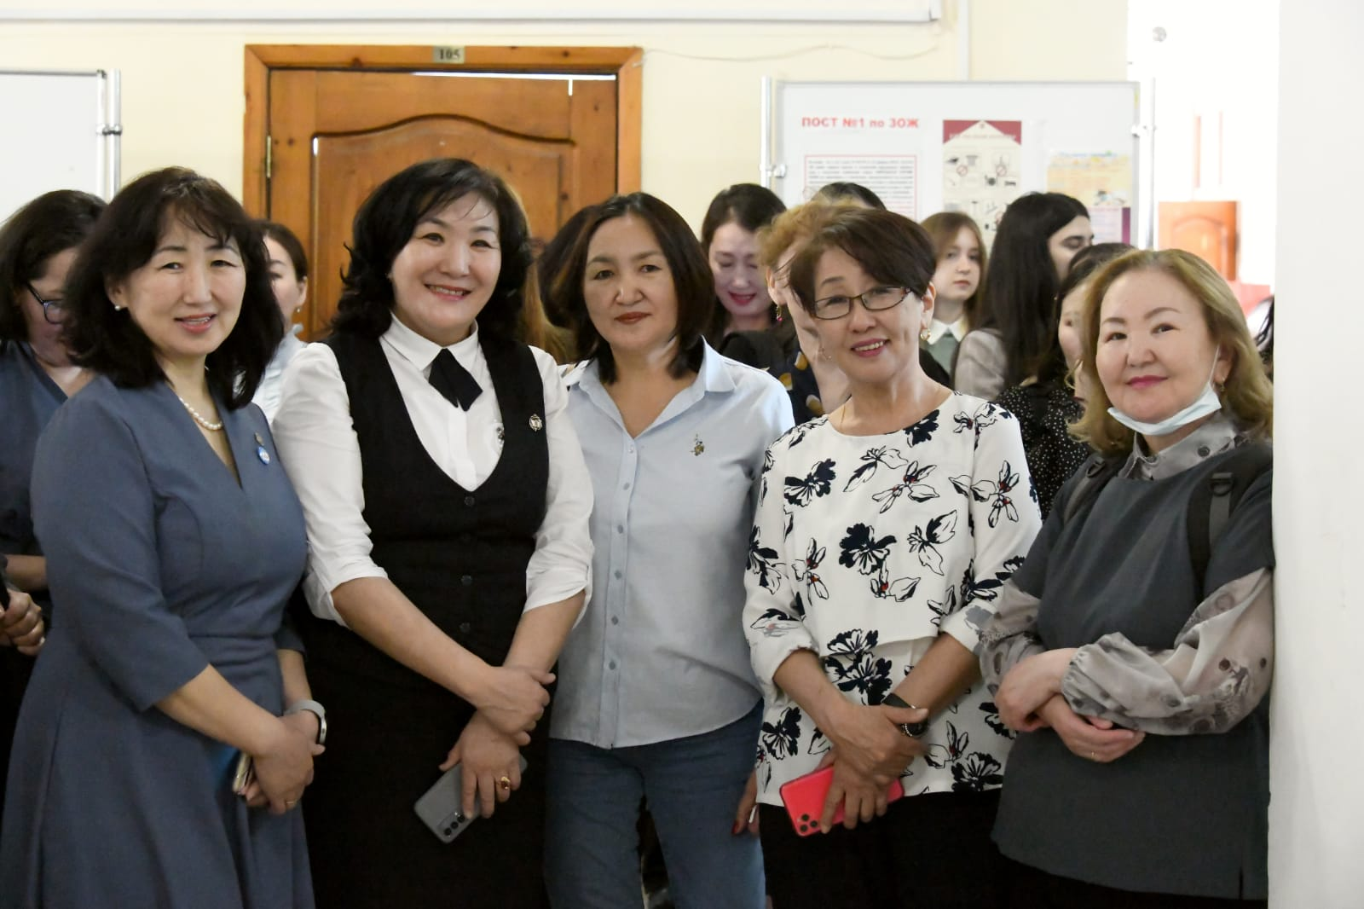
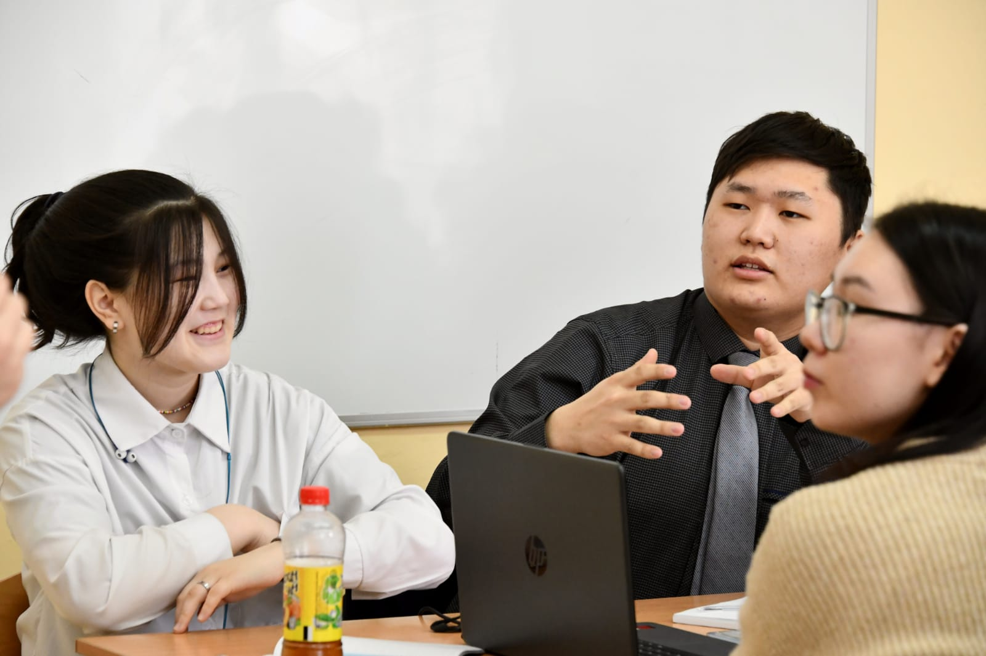
Задача №3. Содействие для раскрытия личностного, творческого, профессионального потенциала молодых учителей, поддержка формирования и реализации индивидуальной траектории развития.
Мероприятие №5. Наставничество в группе. Мастер-классы выпускников ШО для студентов (стаж до 5 лет). Мастер-классы выпускников ШО разных лет для студентов и молодых учителей.

Slide 9
Выводы
Все запланированные мероприятия на 2022-2023 учебный годы выполнены;
На 2023-2024 учебный год будут внесены корректировки с учетом анализа проведенных мероприятий.

